Slide 1






10
9
8
7
6
5
4
3
2
1
$$[x^{′}, y^{′}]$$
$$r′$$
$$β$$
$$[x, y]$$
$$r$$
$$α$$
0 | 1 | 2 | 3 | 4 | 5 | 6 | 7 | 8 | 9 | 10

Slide 2
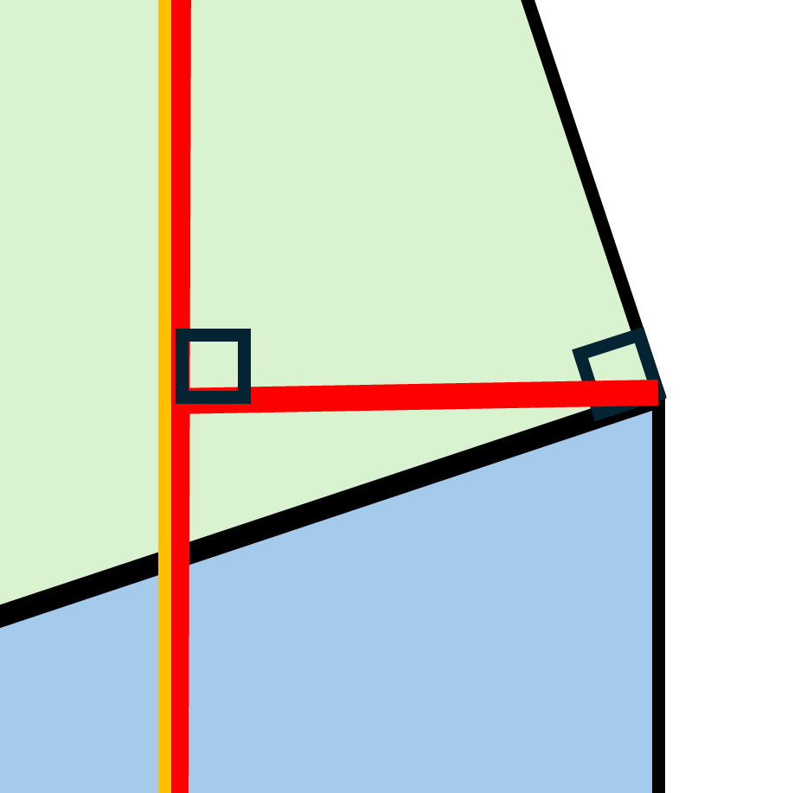























$$y$$
$$D$$
$$90−α$$
$$α$$
$$sin\left(β\right)sin\left(α\right)$$
$$sin\left(β\right)$$
$$α$$
$$sin\left(β\right)cos\left(α\right)$$
$$1$$
$$E$$
$$C$$
*transversal angles
$$F$$
$$cos\left(β\right)$$
$$cos\left(β\right)sin\left(α\right)$$
$$β$$
$$−x$$
$$A$$
$$α$$
$$B$$
$$x$$
$$cos\left(β\right)cos\left(α\right)$$
$$G$$
$$−y$$

Slide 3






$$[x^{′}, y^{′}]$$
$$r′$$
$$β$$
$$[x, y]$$
$$r$$
$$α$$

Slide 4
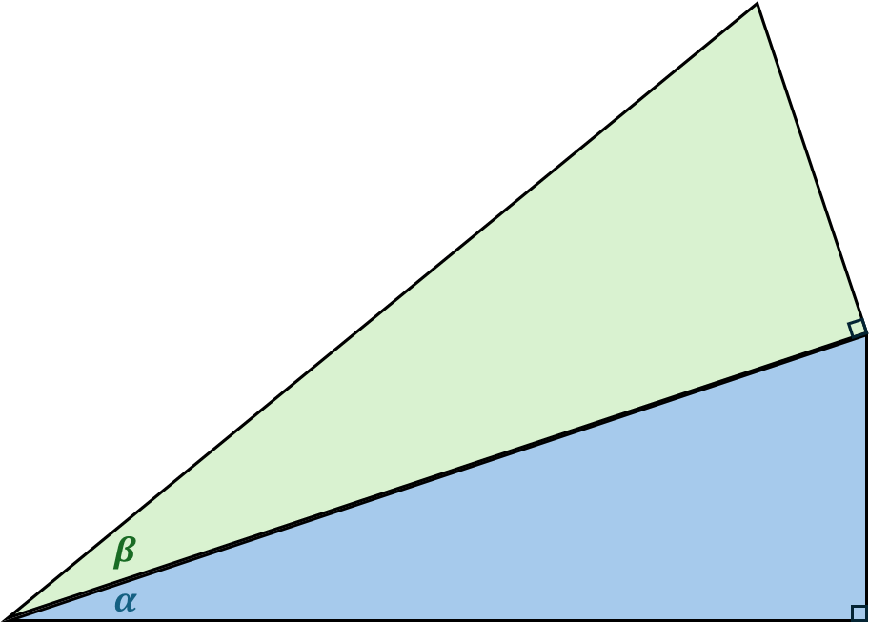




$$z$$
$$x$$
$$−x$$
$$−z$$

Slide 5




$$z$$
$$−y$$
$$y$$
$$−z$$

Slide 6




$$y$$
$$−x$$
$$x$$
$$−y$$

Slide 7
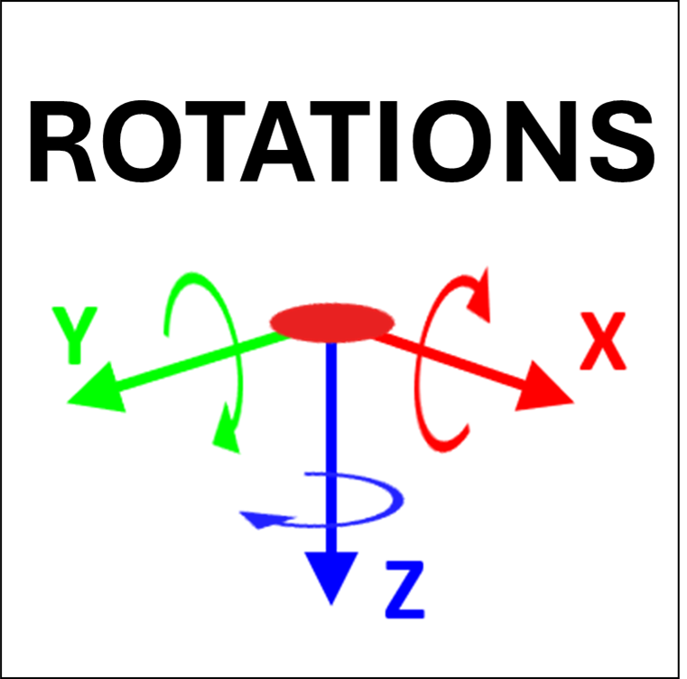
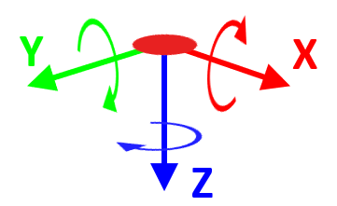
ROTATIONS

Slide 8



















Double Trigonometric Angles
$$D$$
$$90−α$$
$$α$$
$$sin\left(β\right)sin\left(α\right)$$
$$sin\left(β\right)$$
$$α$$
$$sin\left(β\right)cos\left(α\right)$$
$$1$$
$$E$$
$$C$$
*transversal angles
$$F$$
$$cos\left(β\right)$$
$$cos\left(β\right)sin\left(α\right)$$
$$β$$
$$A$$
$$α$$
$$B$$
$$cos\left(β\right)cos\left(α\right)$$
$$G$$
$$cos\left(α±β\right)=cos\left(α\right)cos\left(β\right)∓sin\left(α\right)sin\left(β\right)∴cos\left(α±α\right)=cos\left(2α\right)=\cos^{2}\left(α\right)−\sin^{2}\left(α\right)$$
$$sin\left(α±β\right)=sin\left(α\right)cos\left(β\right)±sin\left(β\right)cos\left(α\right)∴sin\left(α±α\right)=sin\left(2α\right)=2sin\left(α\right)cos\left(α\right)$$

Slide 9
Double Trigonometric Angles
$$D$$
$$90−α$$
$$α$$
$$sin\left(β\right)sin\left(α\right)$$
$$sin\left(β\right)$$
$$α$$
$$sin\left(β\right)cos\left(α\right)$$
$$1$$
$$E$$
$$C$$
*transversal angles
$$F$$
$$cos\left(β\right)$$
$$cos\left(β\right)sin\left(α\right)$$
$$β$$
$$A$$
$$α$$
$$B$$
$$cos\left(β\right)cos\left(α\right)$$
$$G$$
$$cos\left(α±β\right)=cos\left(α\right)cos\left(β\right)∓sin\left(α\right)sin\left(β\right)∴cos\left(α±α\right)=cos\left(2α\right)=\cos^{2}\left(α\right)−\sin^{2}\left(α\right)$$
$$sin\left(α±β\right)=sin\left(α\right)cos\left(β\right)±sin\left(β\right)cos\left(α\right)∴sin\left(α±α\right)=sin\left(2α\right)=2sin\left(α\right)cos\left(α\right)$$

